Slide 1

География – наука о Земле
География: начальный курс
Выполнил: учитель географии МОУ СОШ №28 г. Саранск Арискина Л. Н.

Slide 2
Проверка изученного ранее
1
Какое общее название имеют науки о природе?
Дайте определения терминам?
Физика
Химия
Астрономия
Биология
География
2
Составьте пары: тело (или вещество) – явление. Например, Солнце – рассвет.
3

Slide 3
План изучения темы
1
Что такое «География»
2
«Семья» географических наук

Slide 4

Как появилась география
«Гео» - Земля
«графо» - пишу
Землеописание

Slide 5
Задачи географии
Отвечает на вопросы:
Где …
Какая …
Почему …
Как …

Slide 6
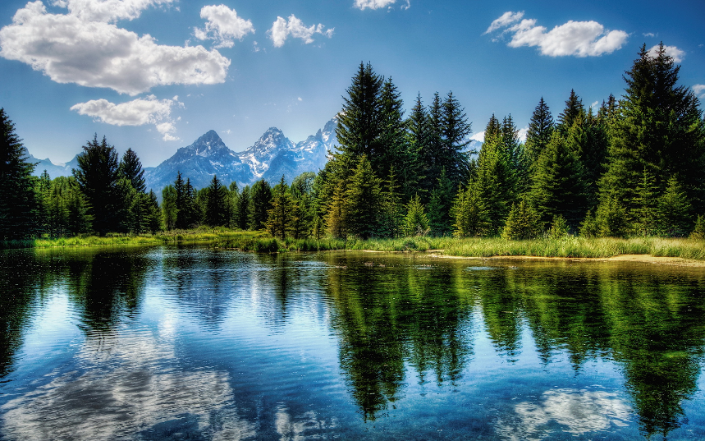

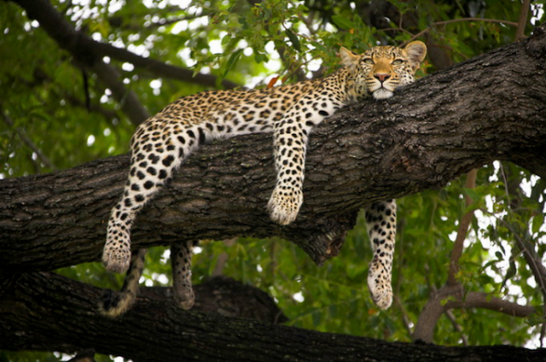
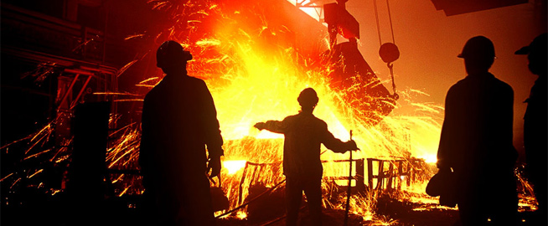
Физическая география
Экономическая география
( от греческого слова «физис» – природа) изучает природу земной поверхности
(от греческих слов «соци» – общество, «экономия» – управление хозяйством) изучает разнообразие мира людей и его хозяйство.

Slide 7
«Семья» географических наук
Используя текст ­­§3 учебника, заполните таблицу
Наука | Предмет изучения
Физическая география
Социально-экономическая география

Slide 8
Д.З. Выучить §3 стр. 18-21, выучить тетради, сделать задания в тетради.
Как выдумаете, почему количество географических наук постоянно увеличивается?
1
Как современная география связана с другими науками? Приведите примеры.
2

